Slide 1

ШКОЛЬНОЕ ИНИЦИАТИВНОЕ БЮДЖЕТИРОВАНИЕ в контексте управления общественными финансами
Куприянов Б.В. ведущий научный сотрудник Центра инициативного бюджетирования Научно-исследовательского финансового института Министерства финансов Российской Федерации, доктор наук, профессор

Slide 2






ОТЧУЖДЕННОСТЬ КАК ПРОБЛЕМА СОВРЕМЕННОГО ЧЕЛОВЕКА

Slide 3
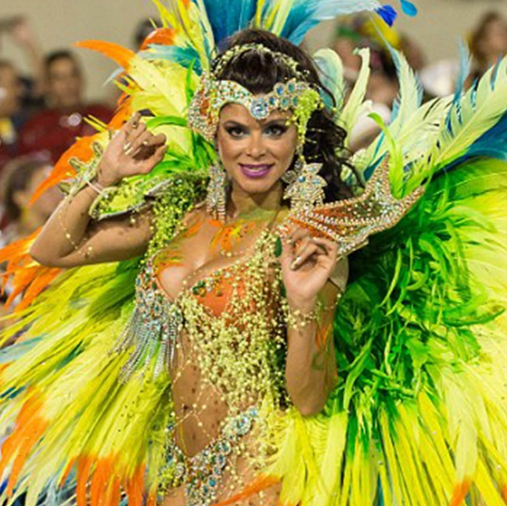
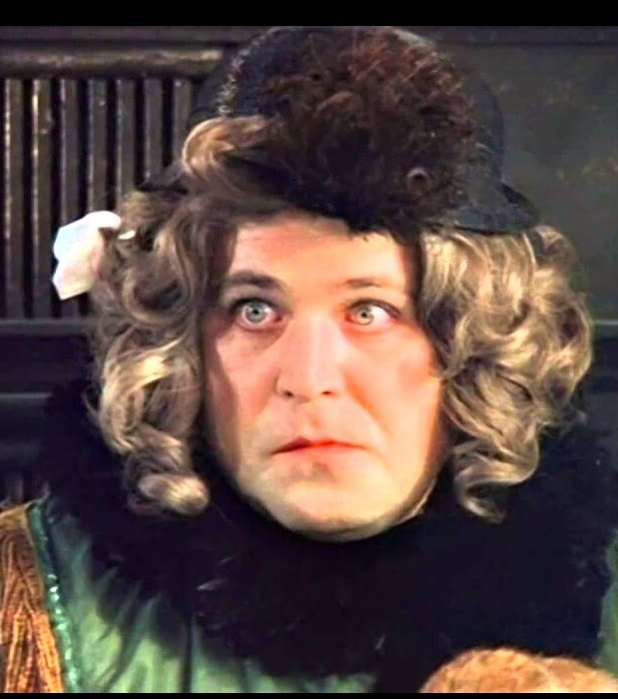
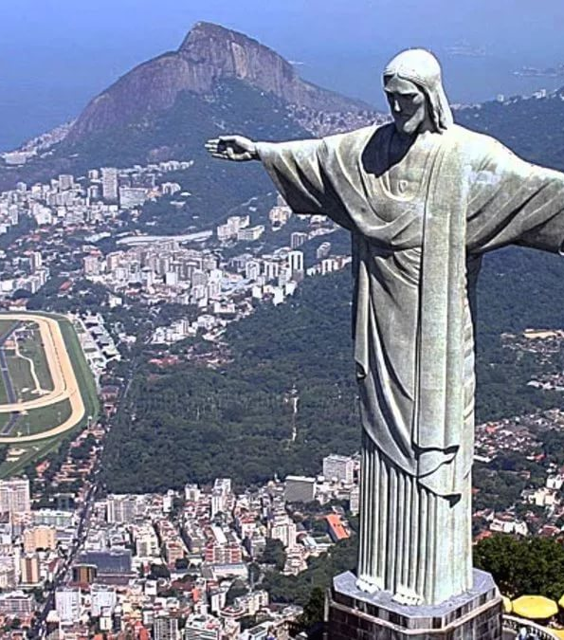
ИДЕЯ ПАРТСИПАТОРНОГО БЮДЖЕТИРОВАНИЯ
Партисипаторный – от английского «participate» – принимать участие.
Партисипаторный бюджет – бюджет, созданный с участием граждан, т.е. распределение части бюджета муниципального образования, района или города при помощи комиссии, состоящей из выбранных по жребию горожан и представителей администрации.
в конце 1980-х годов
предложение дать жителям право самостоятельно решать, куда будет направлена часть тех бюджетных средств, которые ранее распределялись исключительно местными депутатами
3

Slide 4
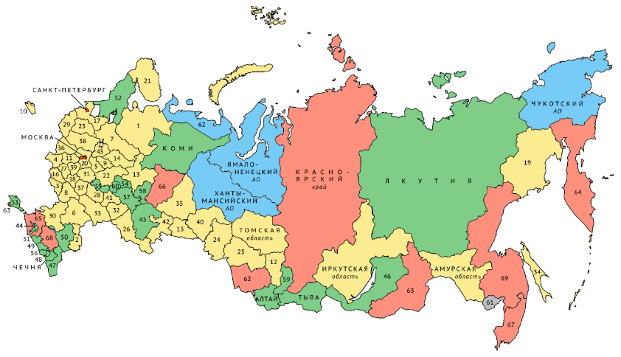
ПАРТСИПАТОРНОЕ БЮДЖЕТИРОВАНИЕ
с 2007 года инициативное бюджетирование как российская разновидность партсипаторного бюджетирования реализуется на территории 52 субъектов Российской Федерации (до 10 тыс. проектов)
в более чем в 20 странах мира

Slide 5
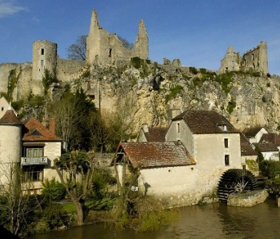
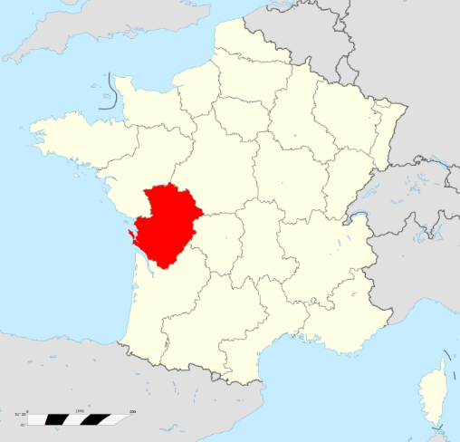
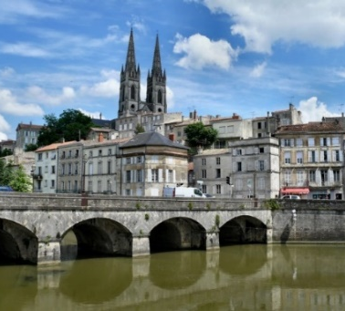

Пуату-Шарант во Франции 2005 г.
Январь – старт процесса
Февраль - сбор идей
Март – технический анализ
Март - в День учащегося голосование за проекты
Апрель – объявление результатов
До конца года -реализация проектов
первая практика школьного партисипаторного бюджетирования
на партисипаторное бюджетирование выделялось 3% от всех расходов на образование в регионе
ПОРТУГАЛИЯ

Slide 6
ШКОЛЬНОЕ ПАРТСИПАТОРНОЕ (ИНИЦИАТИВНОЕ) БЮДЖЕТИРОВАНИЕ
Республики Башкортостан, Коми, Крым, Удмуртская Республика
Алтайский, Краснодарский, Ставропольский края
Волгоградская, Нижегородская, Новгородская, Оренбургская, Ростовская, Сахалинская, Тверская, Ярославская области
Санкт-Петербург
Ханты-Мансийский автономный округ ‒ Югра, Ямало-Ненецкий автономный округ
Красноярского, Пермского краев, Калининградской, Костромской областей

Slide 7

ПРОЕКТ «ТВОЙ БЮДЖЕТ В ШКОЛАХ»
учащиеся 9-11 классов принимают участие в разработке, обсуждении, конкурсном отборе и последующей реализации проектов по созданию новых, развитию существующих объектов школьной инфраструктуры, а также улучшению учебно-воспитательного процесса за счет средств бюджета Санкт‑Петербурга

Slide 8
ШКОЛЬНОЕ ИНИЦИАТИВНОЕ БЮДЖЕТИРОВАНИЕ
ЧЕРЕЗ РЕАЛИЗАЦИЮ НАИБОЛЕЕ ЗНАЧИМЫХ ИНИЦИАТИВ
НЕПОСРЕДСТВЕННОЕ УЧАСТИЕ ОБУЧАЮЩИХСЯ
В РАСХОДОВАНИИ ШКОЛЬНОГО БЮДЖЕТА
В УЛУЧШЕНИИ ЖИЗНИ ШКОЛЬНОГО СООБЩЕСТВА

Slide 9
Модель школьного инициативного бюджетирования
вовлечение школьников в решение вопросов расходования школьного бюджета для улучшения жизни детско-взрослого сообщества
форма непосредственного участия учащихся в решении вопросов местного значения посредством определения направлений расходования бюджетных средств на реализацию наиболее значимых инициатив учащихся общеобразовательных организаций
Улучшение жизни детско-взрослого сообщества
осуществляется обучающимися в режиме проектирования
определение целей для преодоления проблем,
разработка отдельных шагов,
оформление и публичная презентация проекта
расчет необходимых ресурсов
осознание проблем,
Участие в расходовании школьного бюджета
выдвижение финансовых расчетов решения отдельных задач по улучшению окружающей среды (смет проектов)
обсуждение
оценка и демократическое осуществление выбора на основе конкурсных процедур

Slide 10
ШКОЛЬНОЕ
информирование сообщества
выдвижение инициатив
формирование, обучение проектных групп
выбор проектов
мероприятия по итогам реализации проектов-победителей
проектирование
реализация проектов-победителей
экспертиза проектов
ИНИЦИАТИВНОЕ
БЮДЖЕТИРОВАНИЕ

Slide 11
СОЦИАЛЬНЫЕ РЕЗУЛЬТАТЫ школьного инициативного бюджетирования
Проблемы школьной жизни стали объектом обсуждения школьников
Школьники осуществили демократический выбор
возможности изменения уклада жизни образовательной организации
Школьники проанализировали проблемы и сформулировали способы решения
Возможности повышения эффективности управления школой
Реализован
проект школьников
Решена одна проблема школьной жизни
Возможности повышения эффективности финансовых расходов

Slide 12

Возможности школьного инициативного бюджетирования
увеличения чис­ленности участников, удовлетворенных качеством условий
снижение конфликтности и повышение уровня психологического комфорта в организации
появление устойчивых форм самоорганизации детско-взрослых сообществ
обучение представителей администрации и педагогического коллектива новым технологиям
развитие новых компетенций педагогов, органов коллективного управления и администрации

Slide 13

ШКОЛЬНОЕ ИНИЦИАТИВНОЕ БЮДЖЕТИРОВАНИЕ КАК
инструмент образования
(воспитания, развитие функциональной грамотности)
социальная инновация
(модель и практика запуска инновации)
инструмент модернизации управление школой
Управляющие советы, НПА
общественное движение

Slide 14
ШКОЛЬНОЕ ИНИЦИАТИВНОЕ БЮДЖЕТИРОВАНИЕ КАК ИНСТРУМЕНТ ШКОЛЬНОГО ВОСПИТАНИЯ
формирование актуального уклада жизни школы)
Преодоление отчуждения и потребительства
Возвращение к коллективному образу школьной жизни
Школы как центры территориального развития
Возрождение школьного самоуправления
(Советы ШкИБ – основа школьного самоуправления)

Slide 15
Школьное инициативное бюджетирование как инструмент модернизации управление школой
Публичность общественных финансов
Повышение прозрачности школьного бюджета
Общественное участие в управление школой
Возрождение управляющих советов
Нормирование ученического самоуправления
Разработка НПА
Повышение статуса школы в местном сообществе
Продвижение позитивного имиджа школы

Slide 16
Экономические эффекты детского инициативного бюджетирования
Участие населения в инициировании, реализации и контроле обеспечивает выдвижение приоритетных для финансирования проектов
решение наиболее острых и первоочередных проблем, повысит эффективность расходования бюджетных средств и качество решения вопросов со-управления
прозрачность бюджетных решений, экономию бюджетных средств, пристальный контроль за подрядчиками, бережную экс­плуатацию созданных объектов
оптимизирует взаимодействие органов администрации организации с другими участниками отношений

Slide 17
Школьное инициативное бюджетирование в контексте финансирования
Наименование территории или школы | Отличия в финансировании: источник и фиксированность суммы при внешнем финансировании
Ямало-Ненецкий автономный округ | Каждая школа получает из бюджета МО 300 тыс. руб. ежегодно
Ханты-Мансийский автономный округ , Школа № 44 г. Кострома, «Школа будущего» | Школы опираются на собственные бюджетные возможности (муниципальная часть бюджета школы)
г.Санкт-Петербург, Ярославская область | Отдельные школы по выбору субъекта получают денежные средства из регионального бюджета

Slide 18
Управленческие модели школьного инициативного бюджетирования
Наименование территории или школы | Отличия в финансировании
Ямало-Ненецкий автономный округ | Школы участвуют в проекте ШПБ по решению органа управления
Ханты-Мансийский автономный округ , Школа № 44 г. Кострома, «Школа будущего» | Школы занимаются практикой по инициативе администрации
г. Санкт-Петербург, | По жребию определяются школы для участия в конкурсе, между школами-участниками проводится конкурс на уровне города
Ярославская область | Отбираются общеобразовательные организации, которые получают финансирование из областного бюджета

Slide 19
Практики школьного инициативного бюджетирования
Наименование территории или школы | Длительность цикла ( совокупности процедур)
Ямало-Ненецкий автономный округ г. Санкт-Петербург, Ярославская область | Учебный год с сентября по май
Ханты-Мансийский автономный округ | 1, 5 месяца и 3-4 дня
Кумертау | 18 дней
«Школа будущего» | Систематически в течение года
Школа № 44 г. Кострома | 5-6 месяцев

Slide 20
РЕКОМЕНДОВАННЫЕ ВИДЕО-МАТЕРИАЛЫ
https://yandex.ru/video/preview/17421140492579050899
https://yandex.ru/video/preview/15572979139617323069
https://yandex.ru/video/preview/1452994822226795452
https://yandex.ru/video/preview/3401950865000150088
https://yandex.ru/video/preview/17410678130522843712
https://yandex.ru/video/preview/2288785450876486397
https://yandex.ru/video/preview/3752991576145839506
https://yandex.ru/video/preview/4705435871358793754
https://yandex.ru/video/preview/15431887269458212932

Slide 21
РЕКОМЕНДОВАННЫЕ МАТЕРИАЛЫ
https://budget4me.ru/shkib/conception/kontseptsiya-shkib.20210624.pdf?ysclid=l913st7gli803797521
https://nashedelo.ru/a/shkolnoye-initsiativnoye-byudzhetirovaniye?ysclid=l913tta5eg488730304
https://fedpress.ru/interview/2827116
https://disk.yandex.ru/i/BJYTQ8nS4WjvGQ%20/t%20_blank
ГТ - Проекты «Школьного инициативного бюджетирования» (gtk.tv)
https://disk.yandex.ru/i/MPwRQRLhACxXGg%20/t%20_blank

Slide 22







Научно-исследовательский финансовый институт Минфина России
127006, г. Москва,
Настасьинский пер., д. 3, стр. 2
+7 (495) 699-37-07
cib@nifi.ru
www.nifi.ru

